Slide 1






UỶ BAN NHÂN DÂN THÀNH PHỐ QUY NHƠN
TRƯỜNG TIỂU HỌC QUANG TRUNG
CHÀO MỪNG QUÝ THẦY CÔ
VỀ DỰ GIỜ VÀ THĂM LỚP
Môn: Khoa học
Lớp: 4G

Slide 2


Slide 3
PHIẾU HỌC TẬP ( KWL)
Nội dung kiến thức cần tìm hiểu | K (Những điều đã biết) | W (Những điều muốn biết) | L (Những điều đã học được sau bài học)
1. Ánh sáng đối với sự sống của thực vật | ……………………………………………………………………………………………………………………………….…..… | ……………………………………………………………………………………………………………………………….…..… …
2. Ánh sáng đối với sự sống của động vật | ……………………………………………………………………………………………………………………………….…..… | ………………………………………………………………………………………………………………………………….…..…
3. Ánh sáng đối với đời sống của con người | ……………………………………………………………………………………………………………………………….…..… | ……………………………………………………………………………………………………………………………….…..…

Slide 4
Thứ năm ngày 31 tháng 10 năm 2024
Khoa học
Vai trò của ánh sáng (Tiết 1)

Slide 5


Slide 6
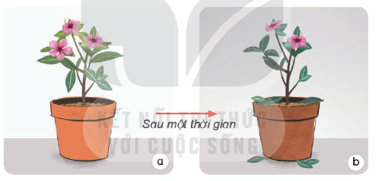
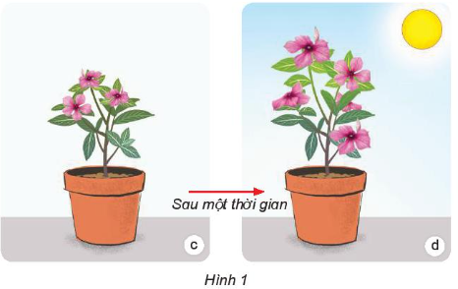
Thứ năm ngày 31 tháng 10 năm 2024
Khoa học
Vai trò của ánh sáng (Tiết 1)
Hoạt động 1. Ánh sáng đối với sự sống của thực vật.
Chọn hai chậu cây dừa cạn giống nhau (Hình 1a, 1c). Đặt chậu cây a trong nhà, chậu cây c ngoài sân. Hằng ngày tưới nước đầy đủ cho hai cây. Sau một thời gian hình ảnh hai cây như hình 1b, 1d.

Slide 7

Thứ năm ngày 31 tháng 10 năm 2024
Khoa học
Vai trò của ánh sáng (Tiết 1)
Hoạt động 1. Ánh sáng đối với sự sống của thực vật.
Tìm sự khác nhau của hai cây ở hình 1b, 1d.
Yếu tố nào làm ảnh hưởng đến sự phát triển của hai cây ở hình 1 ?

Slide 8
Cây ở hình 1b phát triển kém hơn trước, bị rụng hoa, lá; còn cây ở hình 1d phát triển tươi tốt, cây to hơn và nhiều hoa hơn.
Yếu tố ảnh hưởng đến sự phát triển của hai cây là ánh sáng.

Slide 9
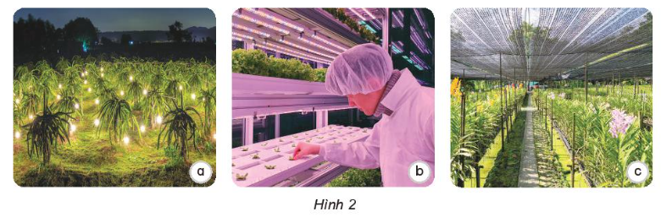
Thứ năm ngày 31 tháng 10 năm 2024
Khoa học
Vai trò của ánh sáng (Tiết 1)
Quan sát hình 2, nêu những cách con người sử dụng ánh sáng đối với cây trồng và tác dụng của cách làm đó.

Slide 10
Hình | Con người sử dụng ánh sáng đối với cây trồng | Tác dụng của cách làm
2 a
2 b
2 c
Dùng đèn LED chiếu ánh
sáng vào ban đêm.
-Giúp cây phát triển tốt hơn.
-Làm cho cây ra hoa trái vụ.
Sử dụng ánh sáng đèn LED có
thể điều chỉnh ánh sáng.
-Giúp cây non phát triển.
-Giúp che mưa chắn gió, che nắng gắt. Giúp rau màu phát triển và ngăn sự xâm hại của con trùng.
Nhà lưới trồng rau màu

Slide 11


Thứ năm ngày 31 tháng 10 năm 2024
Khoa học
Vai trò của ánh sáng (Tiết 1)
Nêu ví dụ về cách con người sử dụng ánh sáng đối với cây trồng ở địa phương em.

Slide 12
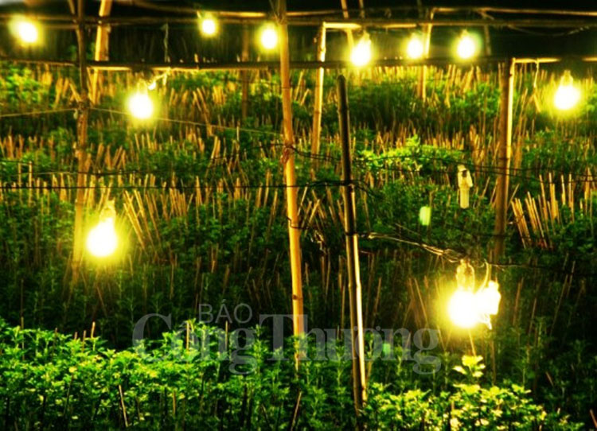
Thứ năm ngày 31 tháng 10 năm 2024
Khoa học
Vai trò của ánh sáng (Tiết 1)
Thắp điện chiếu sáng cho hoa cúc nhằm kéo dài thời gian sinh trưởng của cây, hạn chế ra nụ sớm, điều chỉnh thời gian nở , tăng độ đồng đều và chất lượng của hoa.

Slide 13
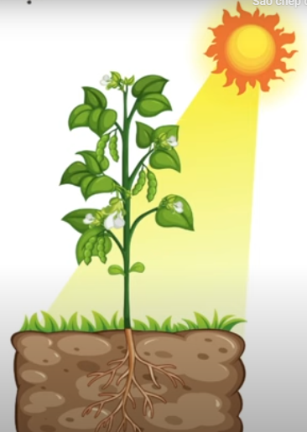
Thứ năm ngày 31 tháng 10 năm 2024
Khoa học
Vai trò của ánh sáng (Tiết 1)
Vai trò của ánh sáng đối với thực vật:
Ánh sáng mặt trời đem lại sự sống cho các loài cây.
Cây trồng sẽ chóng tàn lụi nếu thiếu ánh sáng.
Ánh sáng ảnh hưởng đến thời gian ra lá, nở hoa, kết trái của cây.
Có thể dùng ánh sáng đèn điện để kích thích sự
phát triển của cây trồng.
Ánh sáng quá mạnh cũng làm cho cây nhanh chết.

Slide 14
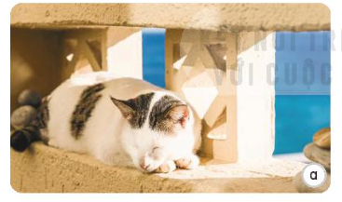
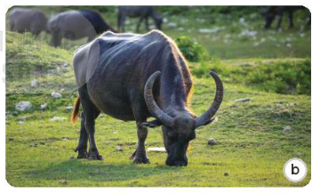
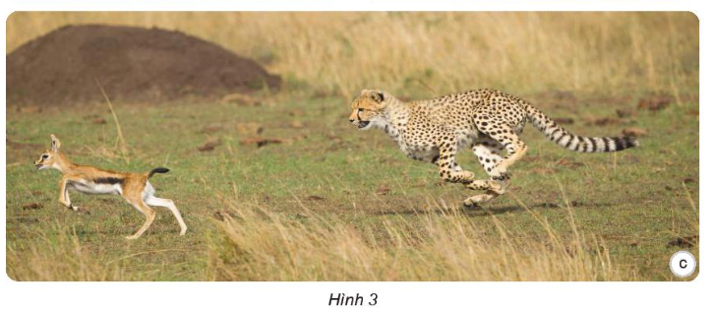
Thứ năm ngày 31 tháng 10 năm 2024
Khoa học
Vai trò của ánh sáng (Tiết 1)
Hoạt động 2. Ánh sáng đối với sự sống của động vật
Quan sát hình 3 và cho biết động vật cần ánh sáng để làm gì ?

Slide 15

Quan sát hình 3 và cho biết động vật cần ánh sáng để làm gì?
Mèo cần ánh sáng sưởi nắng cho ấm.

Slide 16
Quan sát hình 3 và cho biết động vật cần ánh sáng để làm gì?
Con trâu cần ánh sáng để gặm cỏ.

Slide 17
Quan sát hình 3 và cho biết động vật cần ánh sáng để làm gì?
Con nai cần ánh sáng để chạy thoát khỏi con báo.
Con báo cần ánh sáng để đuổi theo con mồi.

Slide 18
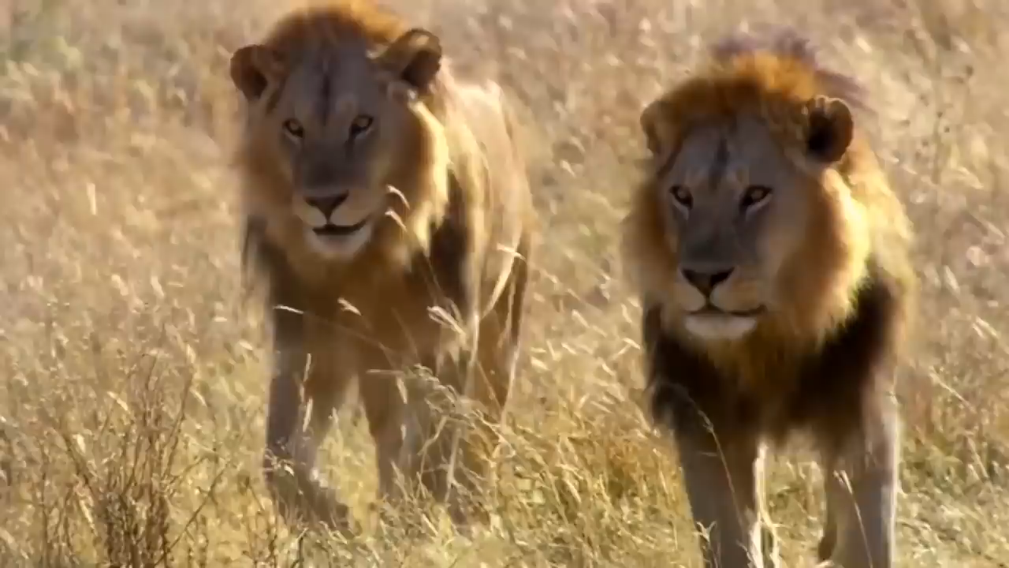

Slide 19
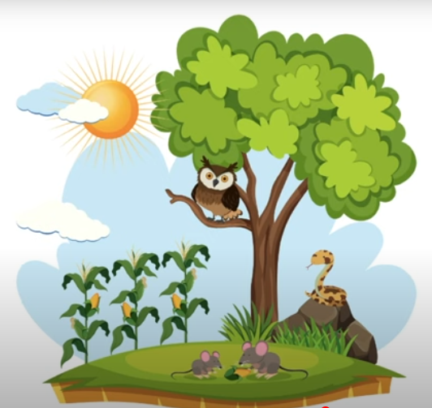
Thứ hai ngày 31 tháng 10 năm 2024
Khoa học
Vai trò của ánh sáng (Tiết 1)
Ánh sáng có vai trò gì đối với sự sống của động vật?
Động vật cần ánh sáng để di chuyển, tìm thức ăn, nước uống phát hiện ra những nguy hiểm cần tránh.
Ánh sáng mặt trời đem lại sự sống cho thực vật. Thực vật lại cung cấp thức ăn cho động vật.

Slide 20
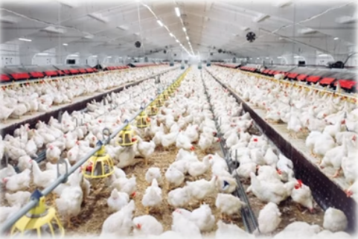
Thứ năm ngày 31 tháng 10 năm 2024
Khoa học
Vai trò của ánh sáng (Tiết 1)
Người ta dùng ánh sáng đèn điện ở các trang trại nuôi gà (hình 4) để làm gì?
Người ta dùng ánh sáng đèn điện ở các trang trại nuôi gà để tăng thời gian chiếu sáng trong ngày, kích thích cho gà ăn được nhiều, chóng tăng cân, đẻ nhiều trứng.
Hình 4

Slide 21



Slide 22

Ai biết nhiều hơn
Câu 1
Thực vật sẽ như thế nào nếu không có ánh sáng?
A. Sẽ rất tươi tốt
B. Phát triển bình thường
C. Ra hoa nhiều
1
5
4
2
D. Mau chóng tàn lụi
3
D. Mau chóng tàn lụi
Thời gian
HẾT GIỜ

Slide 23
Ai biết nhiều hơn
Câu 2
Động vật cần ánh sáng để làm gì?
A. Để hô hấp, trao đổi chất.
B. Để vui chơi, chạy nhảy.
C. Để di chuyển tìm thức ăn, nước uống, tránh nơi nguy hiểm cần tránh.
C. Để di chuyển tìm thức ăn, nước uống, tránh nơi nguy hiểm cần tránh.
1
5
4
2
3
Thời gian
D. Để săn mồi, kiếm thức ăn.
HẾT GIỜ

Slide 24
Ai biết nhiều hơn
Tại sao ban đêm người ta lại thắp đèn điện cho những vườn hoa?
Câu 3
A. Trang trí cho đẹp
B. Kích thích sự phát triển của cây trồng
B. Kích thích sự phát triển của cây trồng.
C. Thu hút ong bướm đến hút mật.
D. Giúp cây mau nở hoa.
1
5
4
2
3
Thời gian
HẾT GIỜ

Slide 25



Thứ năm ngày 31 tháng 10 năm 2024
Khoa học
VAI TRÒ CỦA ÁNH SÁNG (Tiết 1)
Hoạt động 1: Ánh sáng đối với sự sống của thực vật.
Hoạt động 2. Ánh sáng đối với sự sống của động vật

Slide 26

TẠM BIỆT CÁC EM

